Slide 1

VerFormer: Vertebrae-Aware Transformer for Automatic Spine Segmentation from CT Images
从CT图像中自动脊柱分割的椎骨感知变压器
X Li, Y Hong, Y Xu, M Hu Diagnostics, 2024•mdpi.com

Slide 2
method
该模型基于Vision Transformer（ViT），通过引入一种新的Vertebrae-aware Global（VG）模块，显著提高了脊柱分割的准确性。
VerFormer模型的核心是一个新型的Vertebrae-aware Global（VG）模块，该模块通过Vertebrae-aware Global Query（VGQ）子模块提取与椎体相关的全局上下文信息，并将其融入到多头自注意力模块中，以突出椎体相关的图像区域，从而提高分割精度。
VerFormer的整体架构基于U形编码器-解码器结构，包含编码器、瓶颈层和解码器，每个阶段均包含两个VG模块。模型输入为224×224的图像块，通过多尺度特征提取和上采样操作恢复到原始尺寸，并输出像素级分割预测。

Slide 3
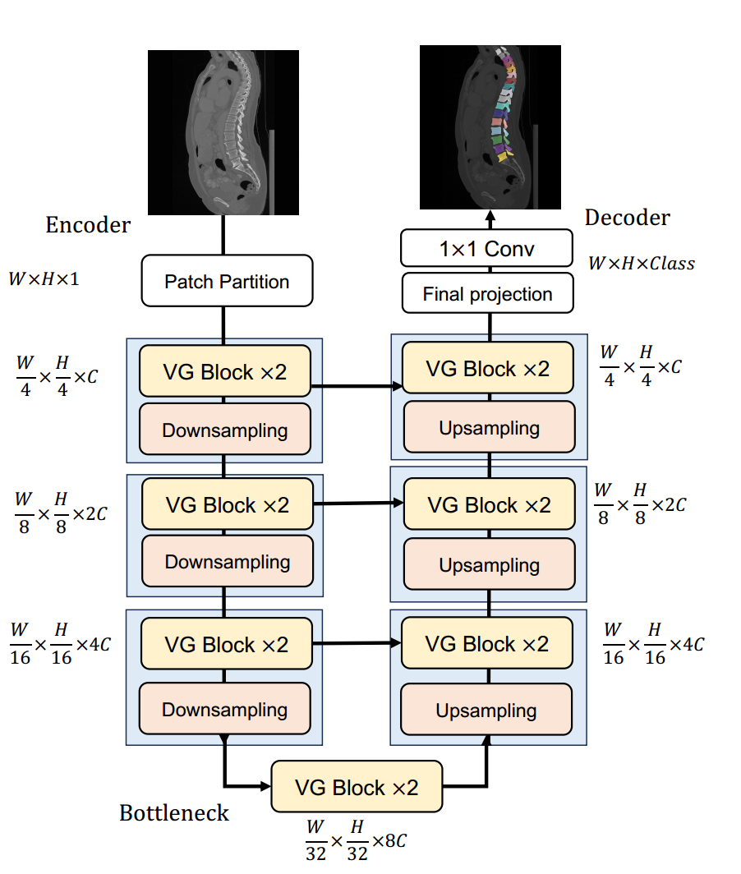
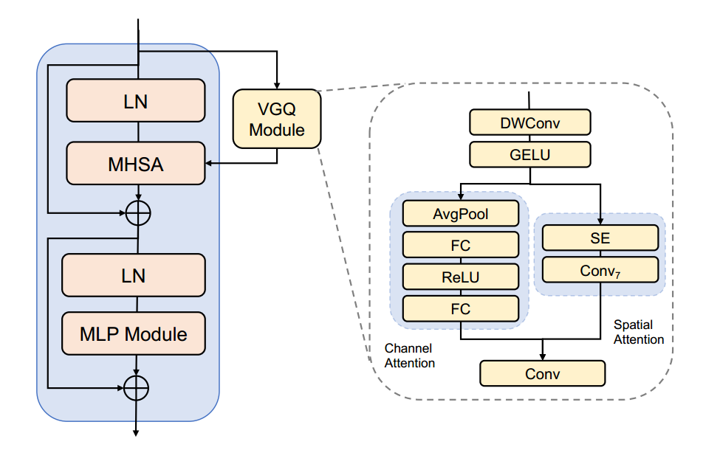
method
The overall architecture of the VerFormer. encoder, bottleneck, decoder.
VGQ model

Slide 4
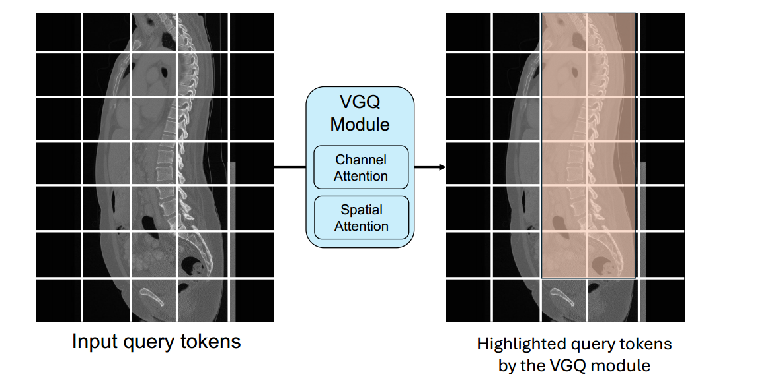
method

Slide 5
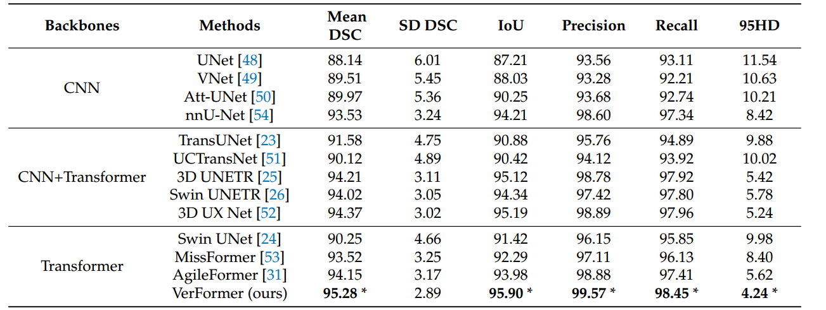
result
实验使用了两个公开的脊柱CT分割数据集：VerSe 2019和VerSe 2020
VerFormer在两个数据集上的表现均优于12种现有的最先进的分割方法

Slide 6
Lumbar and Thoracic Vertebrae Segmentation in CT Scans Using a 3D Multi-Object Localization and Segmentation CNN
使用 3D 多对象定位和分割 CNN 在 CT 扫描中进行腰椎和胸椎分割
X Xiong, SA Graves, BA Gross, JM Buatti, RR Beichel - Tomography, 2024 - mdpi.com

Slide 7
method
研究者提出了一种基于单个低复杂度CNN架构的自动化3D分割方法，该方法即使在特定应用的训练数据有限的情况下也能表现良好。该方法基于体积块处理，能够处理任意大小的扫描。对于每个块，它同时执行分割和估计多达三个椎体中心位置，这使得在临床使用中所需的高分割精度成为可能。该方法使用了1763个椎体进行性能评估
该方法的核心是一个结合了分割和定位组件的CNN。分割组件使用了一个修改版的3D U-Net，替换了ReLU激活函数为Leaky ReLU，并将批量归一化替换为实例归一化。定位组件是一个卷积回归网络，它接收CNN瓶颈数据作为输入，并输出一个1×12的向量，表示三个连续椎体中心的位置和置信度分数。

Slide 8
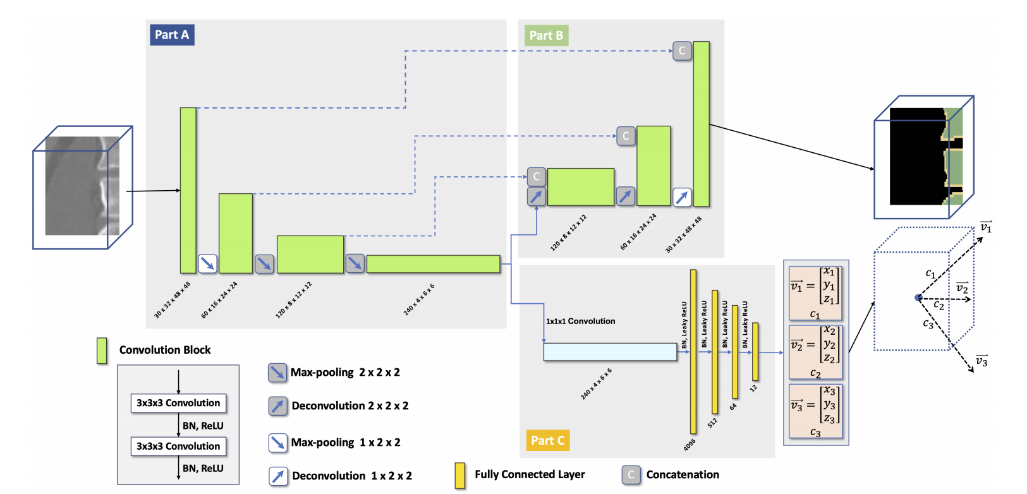
method
segmentation component (parts A and B)
regression component for localization (parts A and C)

Slide 9
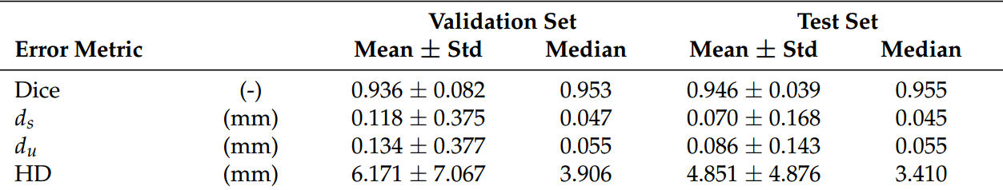
result
研究者使用加权k均值聚类算法，结合预测的中心位置和置信度分数，计算最终的椎体中心。通过定义一个目标函数，利用训练数据集中相邻椎体中心之间的距离分布，选择最优的聚类数量k。最后，使用种子水算法和形态学膨胀来分离连接的椎体，并恢复缺失的椎体。
实验使用了两种不同类型的数据集：爱荷华数据集和VerSe2020数据集。
在爱荷华数据集上，Dice系数为0.921 ± 0.047，有符号距离误差为0.271 ± 0.748 mm。在VerSe2020数据集上，Dice系数为0.940 ± 0.065，有符号距离误差为0.109 ± 0.301 mm。与其他在VerSe数据上验证的方法相比，该方法实现了更好的整体分割性能。

Slide 10
A Novel Deep Learning Pipeline for Vertebra Labeling and Segmentation of Spinal Computed Tomography Images
用于脊椎标记和脊柱计算机断层扫描图像分割的新型深度学习管道
ID Kawathekar, AS Areeckal, Ⅴ Aparna - IEEE Access, 2024 - ieeexplore.ieee.org

Slide 11
method
脊柱区域检测：提出了一个名为Unbalanced-UNet的新型网络架构，用于提取脊柱的区域提议。该网络通过调整编码器和解码器的不平衡结构，专注于特征图的创建，从而更准确地提取脊柱区域
椎骨标记和质心提取：使用改进的SpatialConfiguration-Net（3D SCN）进行椎骨标记和质心提取。3D SCN结合了局部预测和空间预测，以提高椎骨位置的准确性。
椎骨分割：采用3D U-Net模型对每个椎骨进行分割。该模型通过将局部化的质心区域和其热图作为输入，提高了分割的准确性。

Slide 12
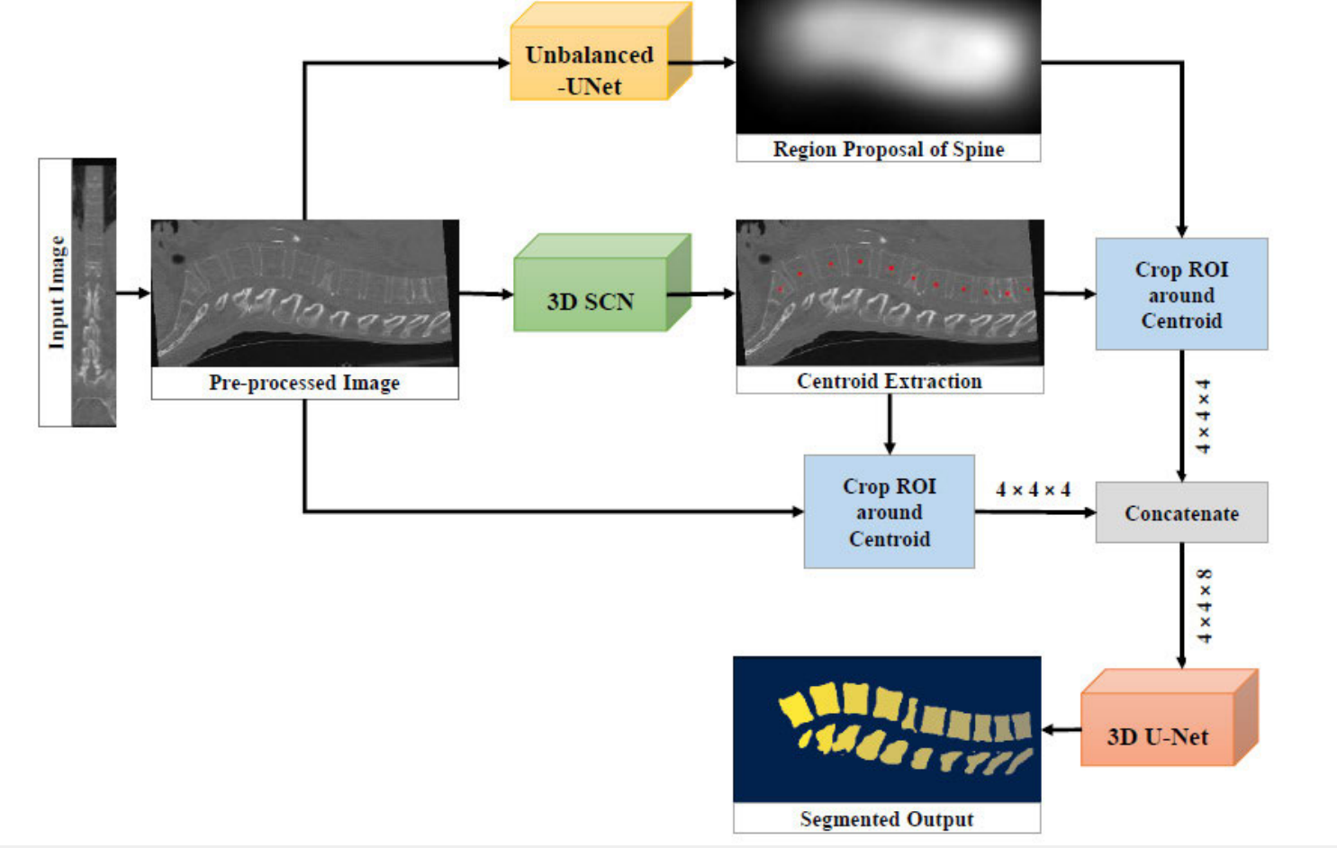
method

Slide 13
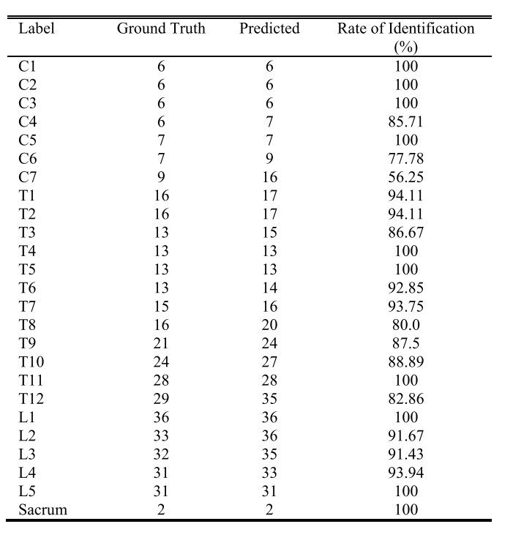
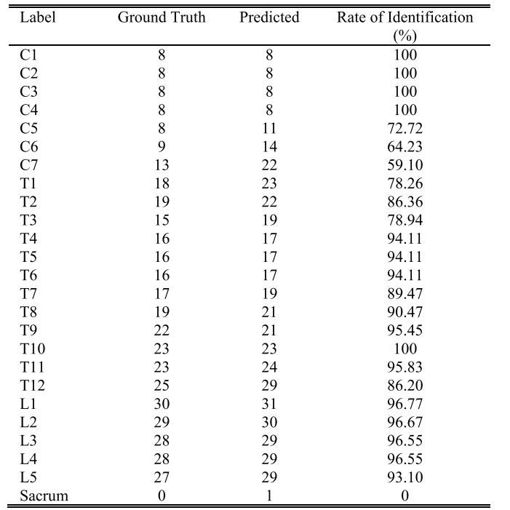
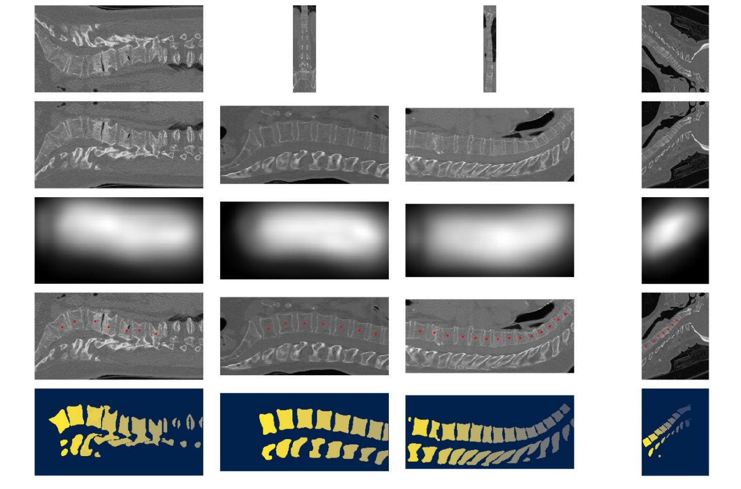
result

Slide 14
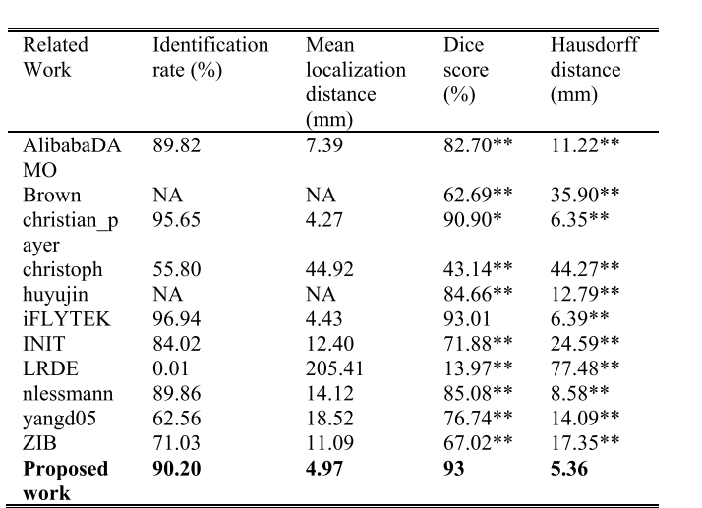
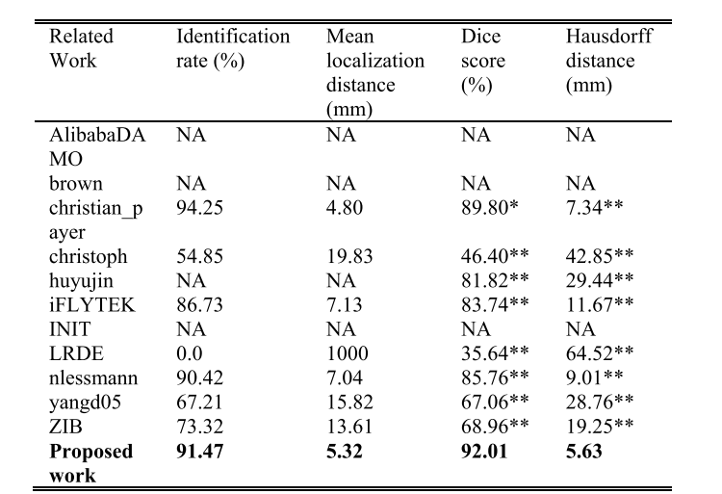
result

Slide 15
An Automated Vertebrae Localization, Segmentation, and Osteoporotic Compression Fracture Detection Pipeline for Computed Tomographic Imaging
用于计算机断层扫描成像的自动椎骨定位、分割和骨质疏松压缩性骨折检测流程

Slide 16
method
脊柱定位：使用3D U-Net神经网络，通过预测脊柱中心线的高斯热图来定位脊柱。该网络通过最小化均方误差损失函数进行训练，使用Adam优化器，学习率为1e-3，训练100个周期。
椎骨定位：通过回归每个椎体级别的热图来定位椎骨。使用ButterflyNet网络，该网络包含两个分支，分别处理每个扫描的矢状面和冠状面最大强度投影（MIP）。网络通过优化均方误差和分类交叉熵损失函数的总和进行训练。
椎骨分割：使用3D U-Net对每个椎骨进行高分辨率分割。网络通过优化交叉熵和Dice损失函数的组合进行训练

Slide 17
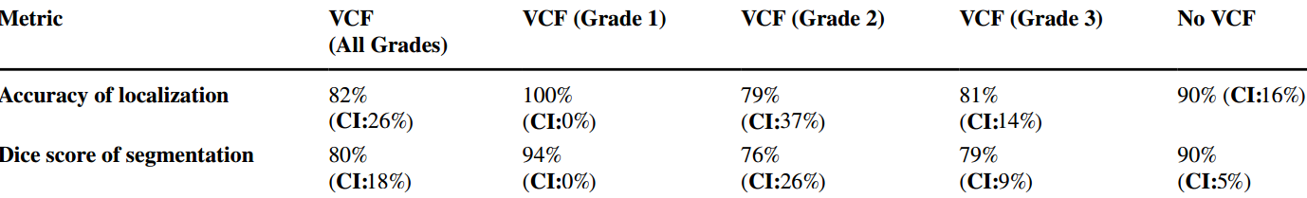
result
在测试集上，椎骨定位的准确率为82%，分割的Dice分数为80%。对于没有VCF的椎骨，准确率和Dice分数分别为90%和90%；对于有VCF的椎骨，准确率和Dice分数分别为80%和76%。

Slide 18
conclusion
卷积神经网络（CNN）：
U-Net：一种经典的全卷积网络（FCN），广泛用于医学图像分割任务。通过编码器-解码器结构，U-Net能够有效地捕捉图像中的上下文信息，实现高精度的椎骨分割。
3D U-Net：扩展了U-Net到三维数据，适用于处理CT扫描等体积图像。它通过3D卷积操作捕捉体积数据中的空间信息。
多尺度U-Net：结合不同尺度的特征图，提高分割的鲁棒性和准确性。
Transformer架构：
Vision Transformer（ViT）：利用自注意力机制捕捉全局上下文信息，适用于处理复杂的脊柱结构。例如，VerFormer通过引入Vertebrae-aware Global（VG）模块，提高了椎骨分割的准确性。
Transformer与CNN结合：例如，TransUNet结合了ViT编码器和CNN解码器，利用两者的优势实现更准确的分割。
多任务学习：
联合定位与分割：一些方法同时进行椎骨的定位和分割，例如使用SpatialConfiguration-Net（SCN）进行椎骨定位，然后使用U-Net进行分割。这种方法可以提高分割的准确性和效率。
多阶段方法：例如，先使用3D U-Net生成脊柱中心线的热图，然后使用另一个网络进行椎骨的分割和标记。

